Slide 1
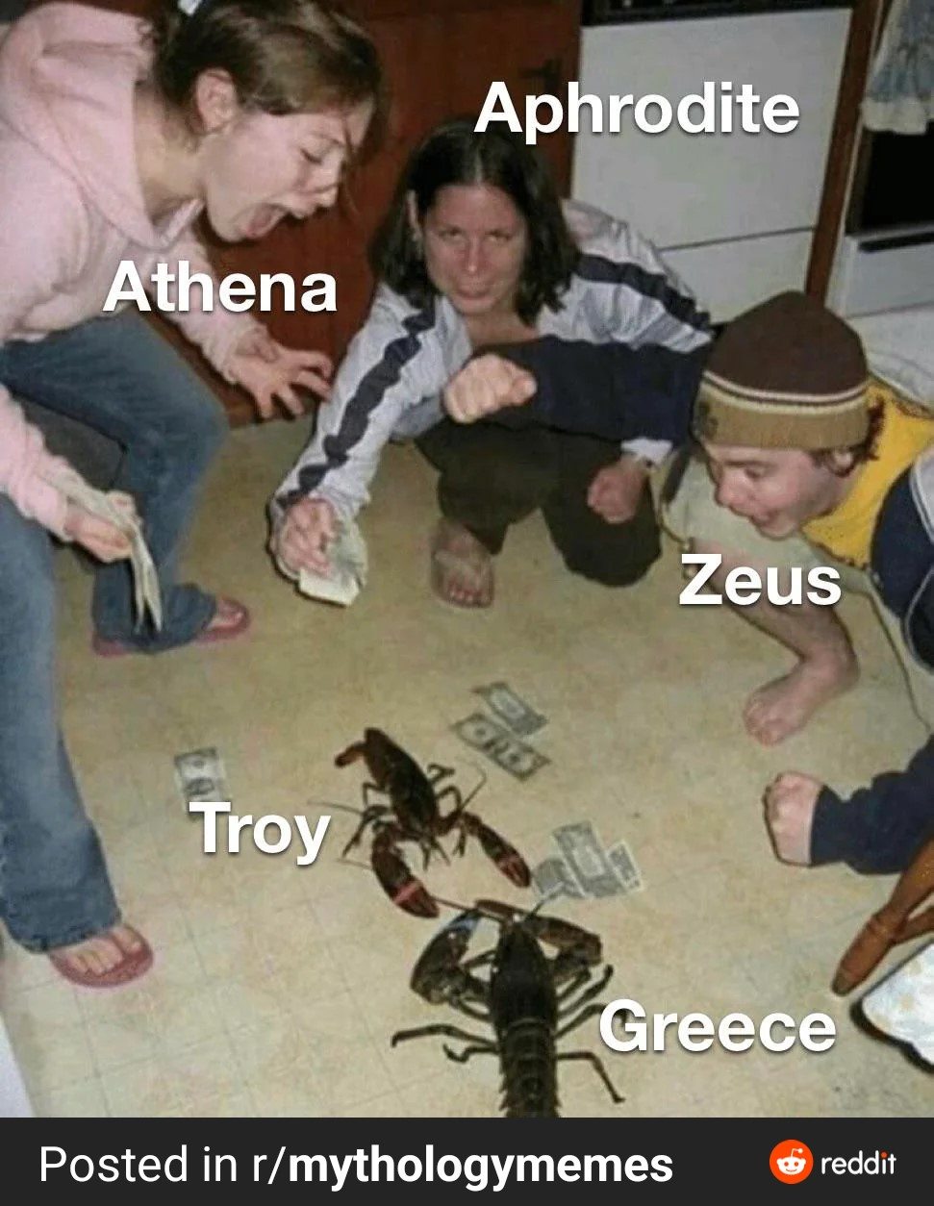
Iliaden
1. sang

Slide 2
Personer indtil videre
GRÆKERNE
TROJANERNE
Agamemnon: græsk hærfører og konge af Mykene
Achilleus: græsk kriger – ”hovedpersonen” i Iliaden
Menelaos: konge af Sparta → bror til Agamemnon og ”gift” med Helena
Kalchas: spåmand i den græske lejr
Nestor: gammel vismand
Paris: Prins af Troja – har fået Helene af Afrodite (myten om det gyldne æble)
Helene: tidligere Menelaos’ brud, men nu med Paris
Chryses: Apollons bønpræst. Agamemnon har stjålet hans datter
Chryseïs: Agamemnons krigsbytte, datter af Chryses
(Briseïs): Achilleus’ krigsbytte, som Agamemnon tager
Hektor: Paris’ bror, og stor trojansk kriger
Priamos: Konge af Troja – far til Paris og Hektor
GUDERNE
Hera: holder med grækerne pga. Paris’ dom (blev ikke valgt)
Athene: holder med grækerne pga. Paris’ dom (blev ikke valgt)
Zeus: lidt begge sider?
Afrodite: holder med Trojanerne pga. Paris’ dom (blev valgt)
Apollon: holder med Trojanerne pga. hans bønpræst Chryses, som er blevet krænket
Thetis: holder med Trojanerne, fordi hendes søn Achilleus er blevet vanæret af Agamemnon

Slide 3
Personer indtil videre
GRÆKERNE
TROJANERNE
Agamemnon
Menelaos
Helene
Paris
brødre
Var gift
Gift
Børn af
Priamos
Achilleus
Hektor
Kalchas
Chryses
bønpræst
Athene
Hera
Zeus
Afrodite
Apollon
Thetis
GUDERNE

Slide 4
Vigtige begreber!
Areté: dyd/bedsthed. Man vil gerne leve op til sin areté (sit fulde potentiale), dvs. de dyder man skal besidde i en given rolle → f.eks. en græsk helt lever op til sin areté gennem bedrifter i krig og gode talegaver/overtalelsesevner (Forskellige mennesker har forskellig areté)
Timé: Ære → vigtigt for en homerisk helt
Kleos: Eftermæle/ry → vigtigt for en homerisk helt
Polis: samfundet/staten/fællesskabet
Oikos: hjemmet/slægten
Teofani: tilsynekomst af en gud → en gud viser sig
Antropomorf: menneskelignende → Guderne er næsten altid antropomorfe hos Homer
Moira: Skæbne, man ikke kan undslippe
Patronymer: Et navn, der angiver, hvem vedkommende er søn af. Dannes på græsk af
faderens navn + -ide/-ion. Eksempel: Kronide/Kronion = søn af Kronos = Zeus
For døtre: faderens navn + -eïs. F.eks. Chryseïs = datter af Chryses
Epiteter: Navne og fænomener optræder meget ofte med faste tilnavne. Disse er som regel positive ord, der idealiserer fænomenerne, personer eller persongrupper, som omtales.​ Eksempel: ”fodrappe Achilleus” (1. sang v. 84)

Slide 5
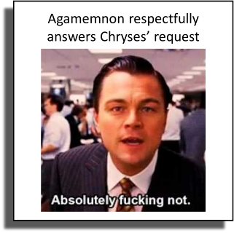
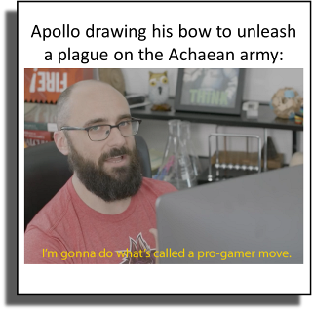
vv. 15-52
Notes:
Vi får at vide, i prooimionet, at Iliaden handler om Achilleus’ vrede. Men hvad ledte op til den? Agamemnon, den græske hærfører, har taget en pige som gave, der er datter af Apollons bønpræst Chryses. Chryses beder om at få sin datter tilbage, og får et NEJ af Agamemnon. Chryses beder derfor Apollon om at skabe problemer for grækerne → Apollon skyder pestpile ned over den græske lejr

Slide 6
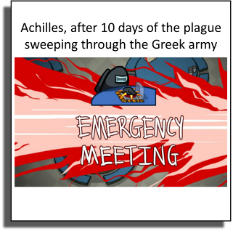
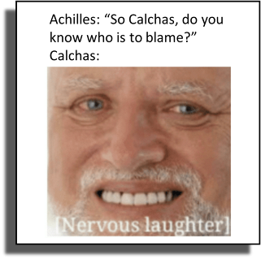
vv. 53 -100
Notes:
Efter 10 dage beslutter Achilleus, at grækerne må finde ud af, hvorfor Apollon er sur på dem, så de kan berolige ham igen. Han beder spåmanden Kalchas om råd, da han er kendt for at tyde guderne. Kalchas derimod er tøvende, da han ved, det er Agamemnons skyld, og dette udsagn vil for Agamemnon føles som et angreb på hans ære og også areté => som hærfører og konge skal han gerne have sit folks bedste interesse i mente (det er en del af hans areté som leder).

Slide 7
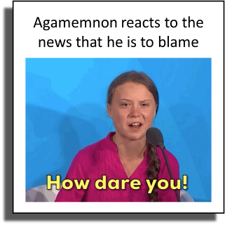
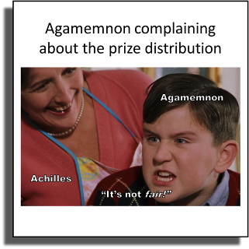
vv. 101 - 147
Notes:
Agamemnon bliver rasende over at få at vide, han er skyld i pesten – men han accepterer dog at sende Chryseïs tilbage. Dog kun hvis han får en anden tilsvarende gave med det samme. Achilleus siger, dette ikke er muligt lige nu, men måske senere, og Agamemnon er dybt fornærmet. Han synes ikke, det er fair, at han som konge/hærfører skal stå uden belønning.

Slide 8
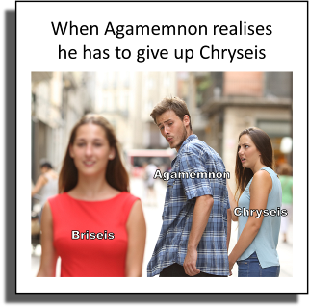
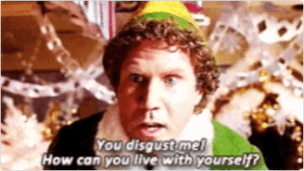
vv. 148 - 187
Achilles reacts to Agamemnon’s request for additional prizes
Notes:
Achilleus væmmes ved Agamemnons grådighed, når det græske folk har fulgt ham i denne krig, der egentlig mest er for hans egen (og hans brors) ære, og truer først med at tage hjem. Agamemnon svarer ved at sige, at han glædeligt vil opgive Chryseïs, men vil hævde sin autoritet over Achilleus ved i stedet at tage hans krigsbytte Brieïs fra ham.

Slide 9
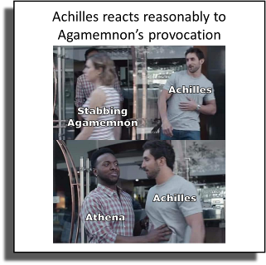
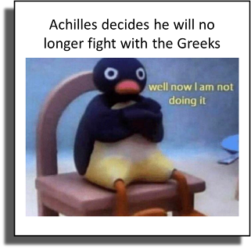
vv. 187 - 244
Notes:
Achilleus bliver rasende over at få taget sit krigsbytte fra sig, og overvejer kort om han skal dræbe Agamemnon på stedet. Athene viser sig så for Achilleus for at forhindre dette. Hun siger, at han i stedet for sit sværd må nøjes med sine ord for at såre Agamemnon. Achilleus fornærmer derpå Agamemnon, sætter spørgsmålstegn ved hans mod og dermed hans timé, kléos, og areté. Bagefter beslutter han sig for at trække sig for krigen, fordi han nægter at tjene en mand som Agamemnon.

Slide 10
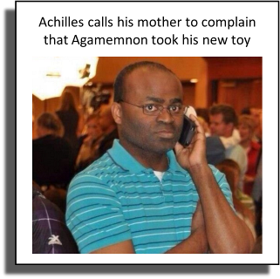
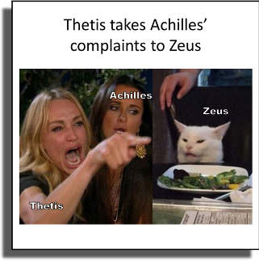
vv. 334 –516
Notes:
Agamemnon gør sin trussel til realitet, og tager Achilleus’ krigsbytte Briseïs fra ham. Achilleus bliver ked af det og vred, og beder sin mor, havgudinden Thetis, om hjælp. Fordi hans ære er blevet krænket, beder han sin mor om at gå til Zeus og bede ham holde med Trojanerne. På den måde vil grækerne komme i problemer, og da vil de se, hvor vigtig Achilleus er for krigen, og hvorfor Agamemnon skulle have æret ham ordentligt. Hvis grækerne taber krigen vil Achilleus både opnår timé, da hans vigtighed bliver fremhævet, og Agamemnons timé og kléos vil blive besudlet, da hans folk vil se, at han handlede dårligt i sin behandling af Achilleus. Thetis – Achilleus’ mor – siger ja til at bede Zeus om hjælp. (i mellemtiden bliver Chryseïs leveret tilbage, og Chryses beder Apollon om at skåne grækerne for pesten – intet meme her, det er kedeligt, de fester for Apollon i lang tid). Thetis tager til Zeus og beder ham hjælpe hendes søn Achilleus ved at støtte Trojanerne, og hun er meget stædig i sin sag.

Slide 11
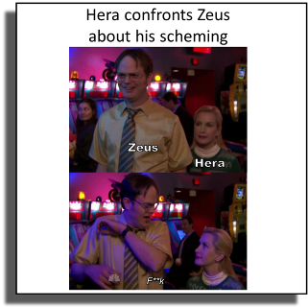
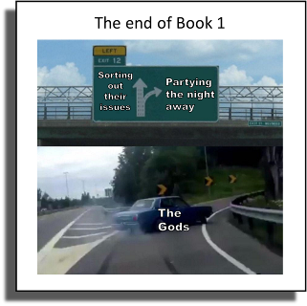
vv. 517 - 611
Notes:
Zeus er først påpasselig med at sige ja til Thetis, da han ved, dette vil gå mod Heras ønske, men han ender med at sige ja. Han beder Thetis skynde sig ud inden Hera bemærker det – men Hera ved, hvad der sker og konfronterer ham. Siger, at han altid går om ryggen på hende – Zeus svarer vredt, at Hera skal kende sin plads og blande sig uden om. Der er lidt akavet stemning, inden de beslutter at drikke sorgerne væk i nektar! Og de festede hele natten.

